Slide 1
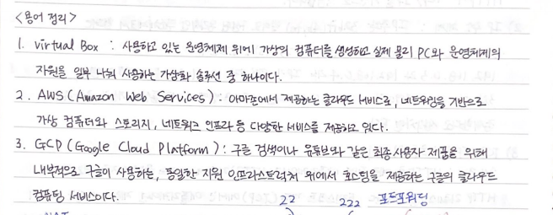
1. 용어정리

Slide 2
2. 실습

Slide 3
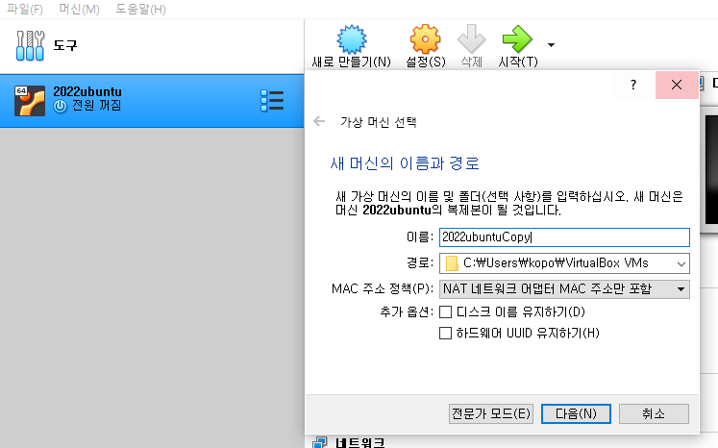
1-1. Vm복제
2022ubuntu를 복제하여 2022ubuntuCopy를 만들기 위해 2022ubuntu전원이 꺼진 상태에서 메뉴-> 머신-> 복제를 선택한다.

Slide 4
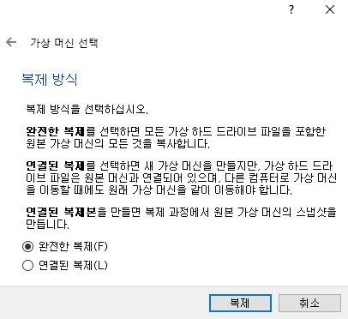
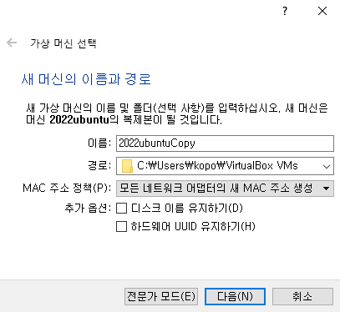
1-1. Vm복제
이때 MAC 주소 정책은 “모든 네트워크 어댑터의 새 MAC 주소 생성＂을 선택해야 하고, 복제 방식은 “완전한 복제”를 선택해야 한다.

Slide 5
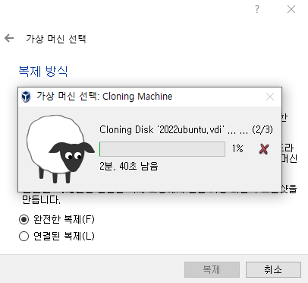
1-1. Vm복제
복제를 누르면 다음과 같은 창이 뜨면서 복제가 시작된다.

Slide 6

1-1. Vm복제 hostname 변경
복제가 되었다면 복제 된 서버를 실행해 hostname을 바꿔준다.
* “hostnamectl set-hostname kopoctcCopy“ 입력

Slide 7
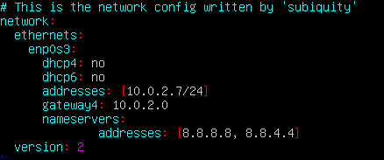
1-1. Vm복제 고정 IP 변경
고정 IP를 바꿔준다.

Slide 8
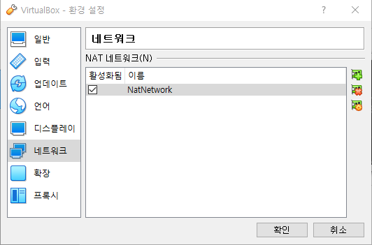
1-1. Vm복제 네트워크 추가
Virtual Box의 파일 -> 환경설정 -> 네트워크에 들어가 네트워크를 추가한다.

Slide 9
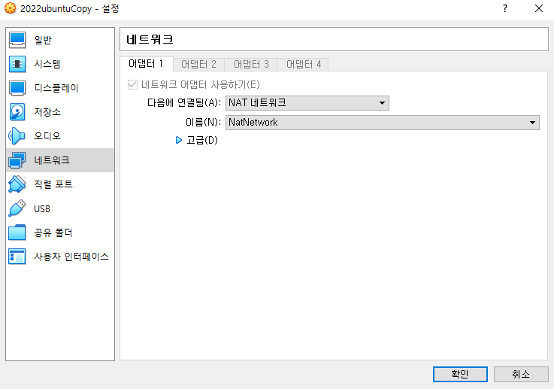
1-1. Vm복제 NAT 네트워크로 변경
설정 -> 네트워크에 들어가 다음에 연결됨(A):를 NAT네트워크로 변경한다. 원래 서버와 복제 서버 둘 다 바꾸어야 한다.

Slide 10
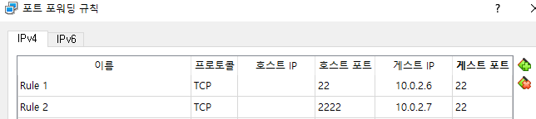
1-1. Vm복제 포트포워딩
Putty 실행을 위해 다음과 같이 포트포워딩을 해준다.
호스트포트 22(원래 서버) – 게스트 IP 10.0.2.6(원래 서버 IP) – 게스트포트 22
호스트포트 2222(복제 서버) – 게스트 IP 10.0.2.7(복제 서버 IP) – 게스트포트 22

Slide 11
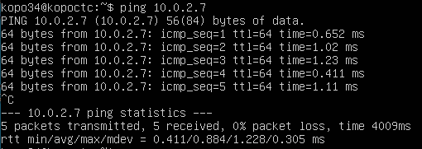
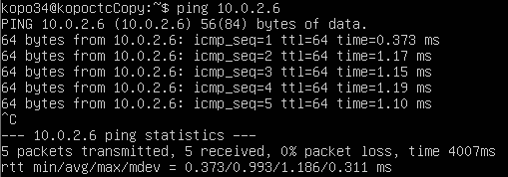
1-1. Vm복제 핑 찍기
원래 서버 -> 복제 서버
복제 서버 -> 원래 서버
핑을 찍어 서버가 정상적으로 작동되는지 확인한다.

Slide 12
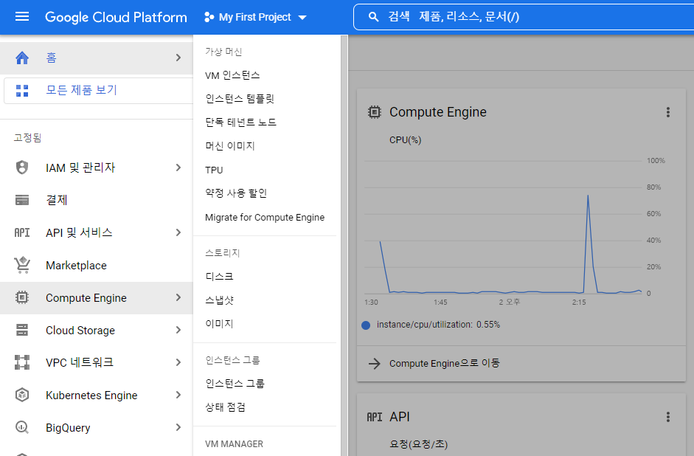
2-2. GCP에서 인스턴스 생성
GCP에 가입해 메뉴 -> Compute Engine -> VM 인스턴스를 선택한다.

Slide 13
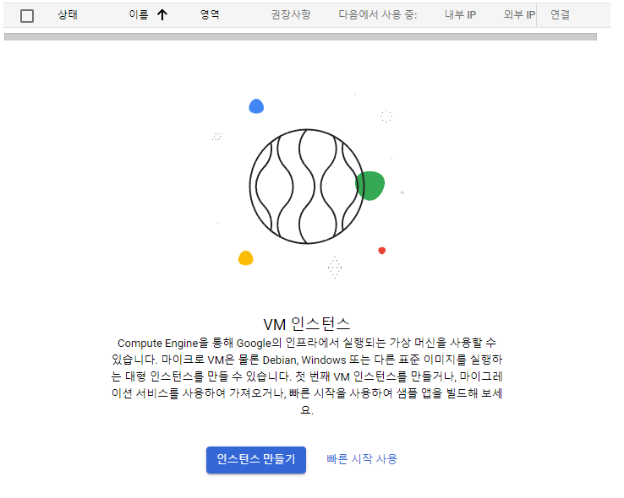
2-2. GCP에서 인스턴스 생성
인스턴스 만들기를 클릭한다.

Slide 14
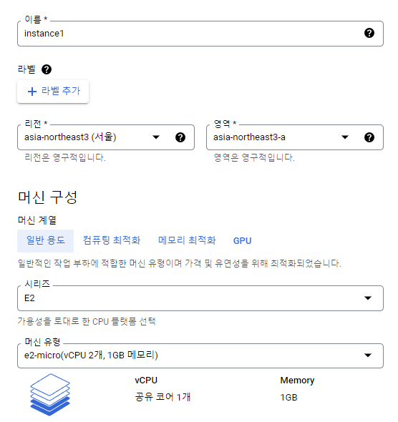
2-2. GCP에서 인스턴스 설정
이름과 리전, 머신 유형 등을 선택 후 만들기를 클릭하면 인스턴스 생성이 완료된다.

Slide 15
2-2. SSH로 GCP 접속
GCP 인스턴스 홈에서 연결 -> SSH를 클릭해 GCP서버에 접속한다.

Slide 16

2-2. GCP 서버에서 키 생성
GCP 서버에서 “ssh-keygen –t rsa”를 입력한다.

Slide 17
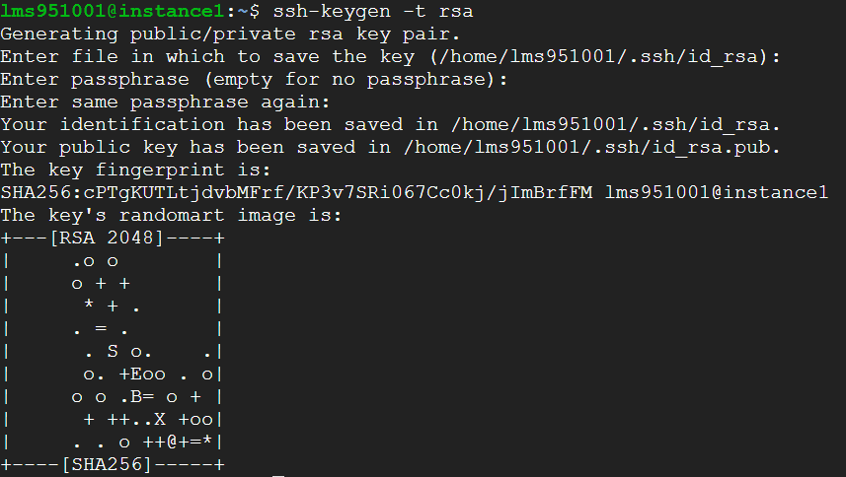
2-2. GCP 서버에서 키 생성
엔터를 3번 누르면 다음과 같은 메시지가 출력된다.

Slide 18

2-2. 키 생성 확인
“cd /home/lms951001/.ssh”를 입력해 .ssh 디렉토리로 이동하면id_rsa(개인키), id_rsa.pub(공개키)가 생성된 것을 확인할 수 있다.

Slide 19
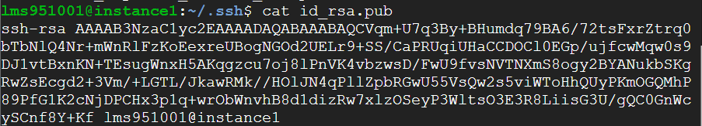
2-2. 공개 키 복사
“cat id_rsa.pub”을 입력해 내용을 모두 복사한다.

Slide 20
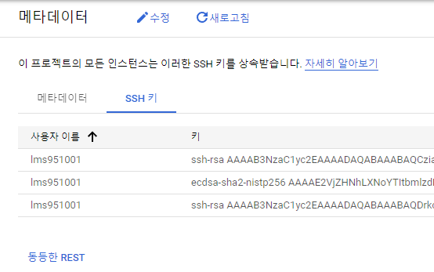
2-2. SSH 키 추가
GCP 홈에서 메뉴 -> 메타데이터 -> SSH키 -> 수정을 클릭한다.

Slide 21
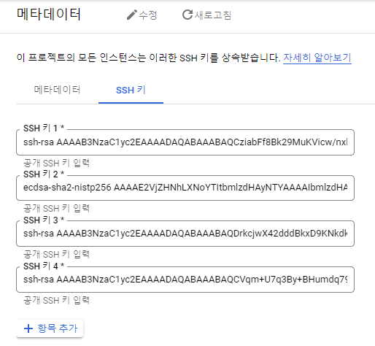
2-2. SSH 키 추가
항목 추가를 클릭하고 SSH 키 4번에 id_rsa.pub의 내용을 붙여넣기 후 키를 저장한다.

Slide 22
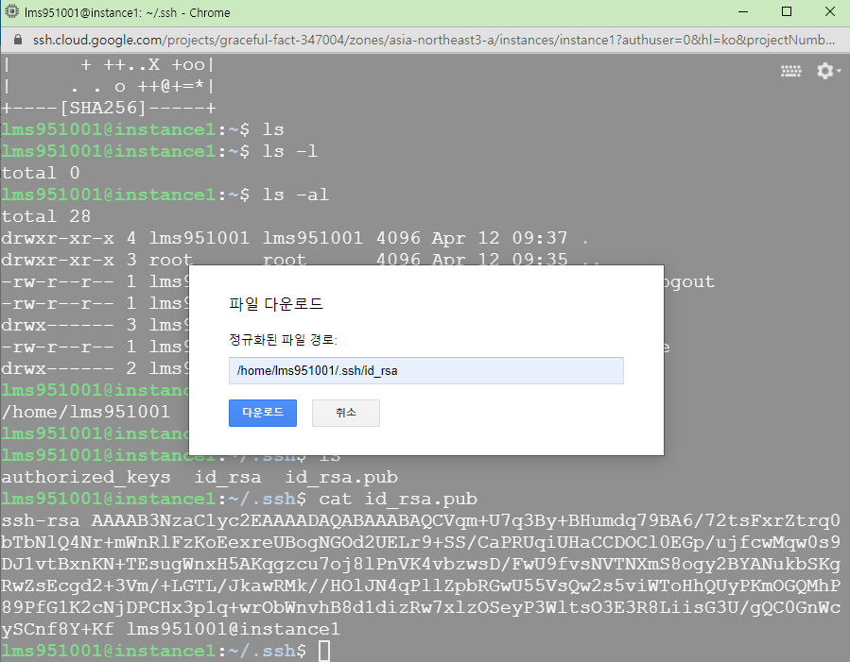
2-2. GCP 서버에서 키 다운
다시 인스턴스 서버로 돌아와 오른쪽 상단 톱니바퀴 클릭 -> 파일 다운로드 클릭 -> id_rsa의 경로를 입력해 파일을 다운로드 한다.

Slide 23
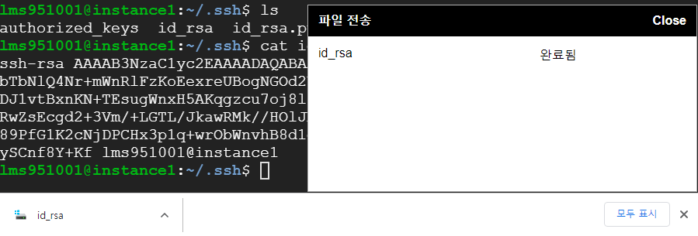
2-2. 다운 확인
다음과 같이 id_rsa 파일이 다운된 것을 확인 후, id_rsa파일을 notepad로 연다.

Slide 24
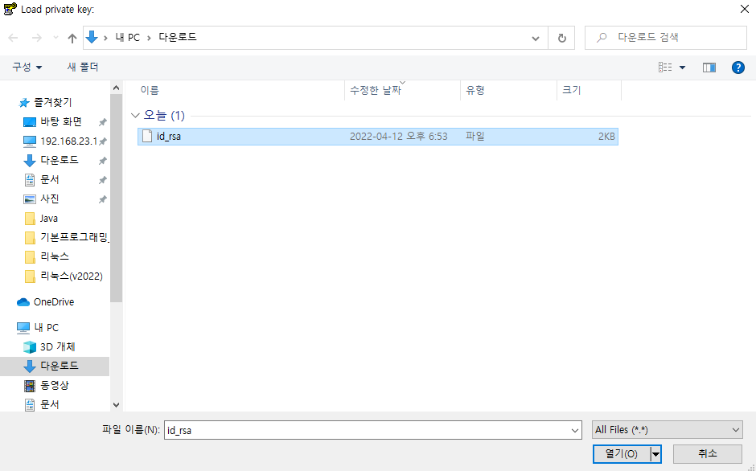
2-2. Puttygen으로 키 생성
Puttygen을 실행해 file -> Load private key를 선택 후, 파일 형식을 All Files로 바꾸고 id_rsa를 연다.

Slide 25
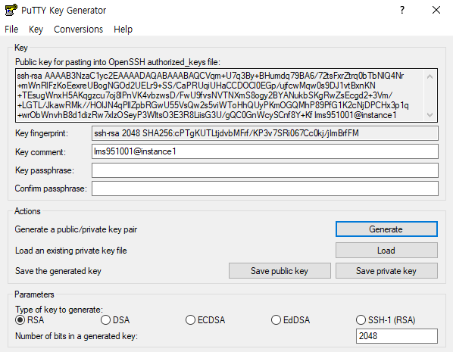
2-2. Puttygen으로 키 생성
“Save private key”를 클릭한다.

Slide 26

2-2. Puttygen으로 키 생성
파일 이름을 입력 후 저장한다.

Slide 27
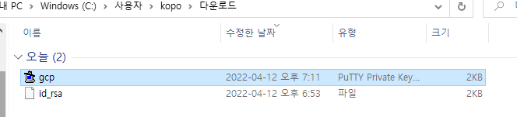
2-2. 키 생성 확인
저장 경로로 들어가면 다음과 같이 ppk파일이 만들어 진 것을 확인할 수 있다.

Slide 28
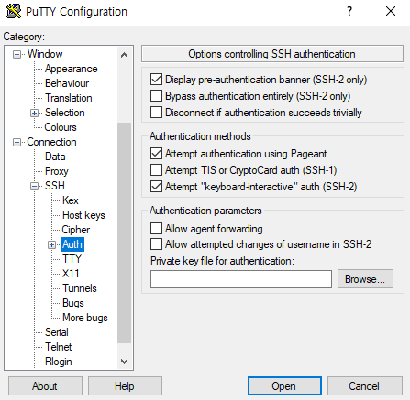
2-2. Putty 설정
Putty를 실행해 Connection -> SSH -> Auth 로 들어가 Browse를 클릭한다.

Slide 29
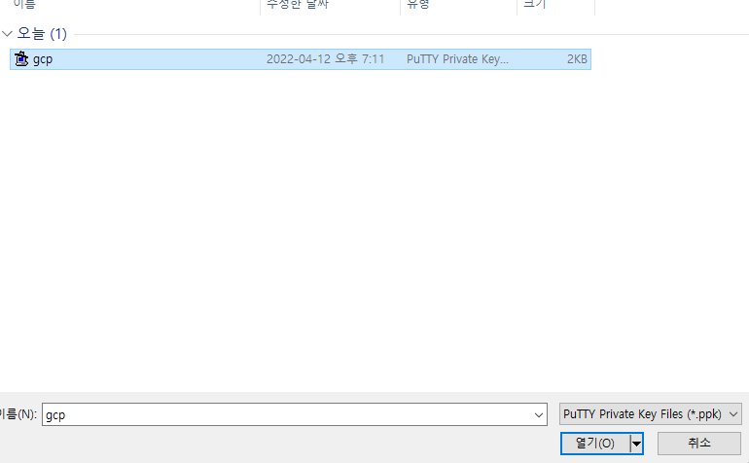
2-2. Putty 설정
ppk파일을 선택 후 열기를 클릭한다.

Slide 30
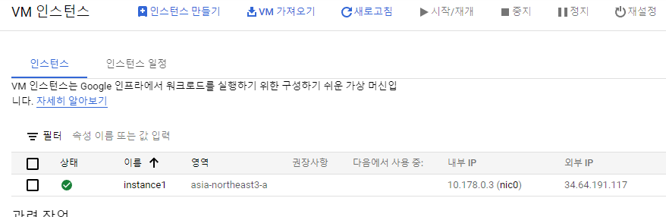
2-2. IP 복사
GCP 인스턴스 홈으로 들어가 외부IP를 복사한다.

Slide 31
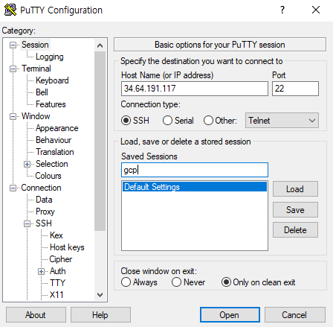
2-2. SSH로 접속
Session을 클릭해 Host Name에 복사한 IP주소를 넣고, 세션 이름을 입력 후 Save한다.

Slide 32

2-2. SSH로 접속
GCP 아이디를 입력 후 엔터를 누른다.

Slide 33
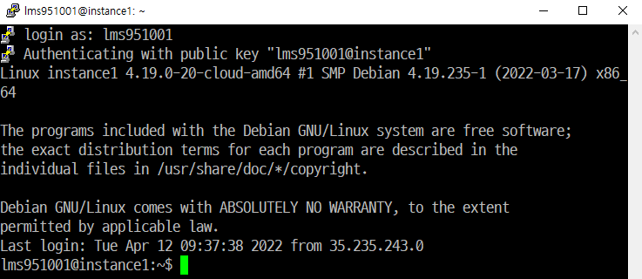
2-2. SSH로 접속
SSH로 GCP 인스턴스에 접속한 것을 확인할 수 있다.

Slide 34
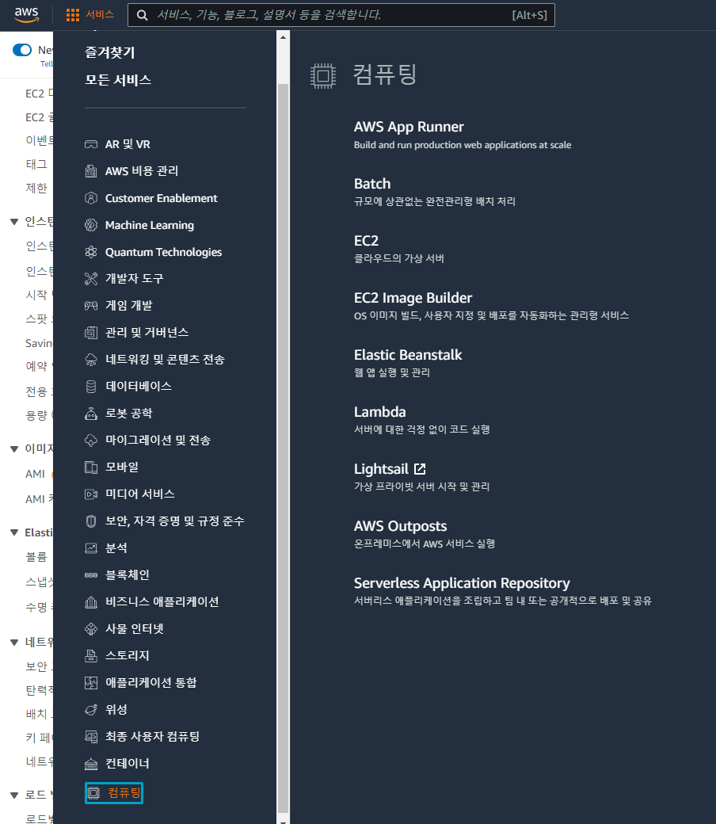
2-5. AWS에서 인스턴스 생성
AWS에 가입 후 서비스 -> 컴퓨팅 -> EC2를 클릭한다.

Slide 35
2-5. AWS에서 인스턴스 생성
오른쪽 상단의 인스턴스 시작을 클릭한다.

Slide 36
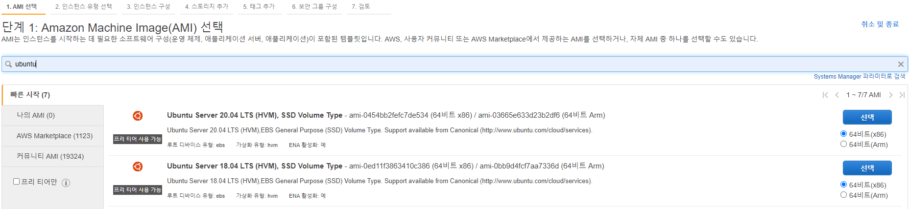
2-5. AWS에서 인스턴스 생성
“Ubuntu”를 검색해 20.04 LTS버전을 선택한다.

Slide 37
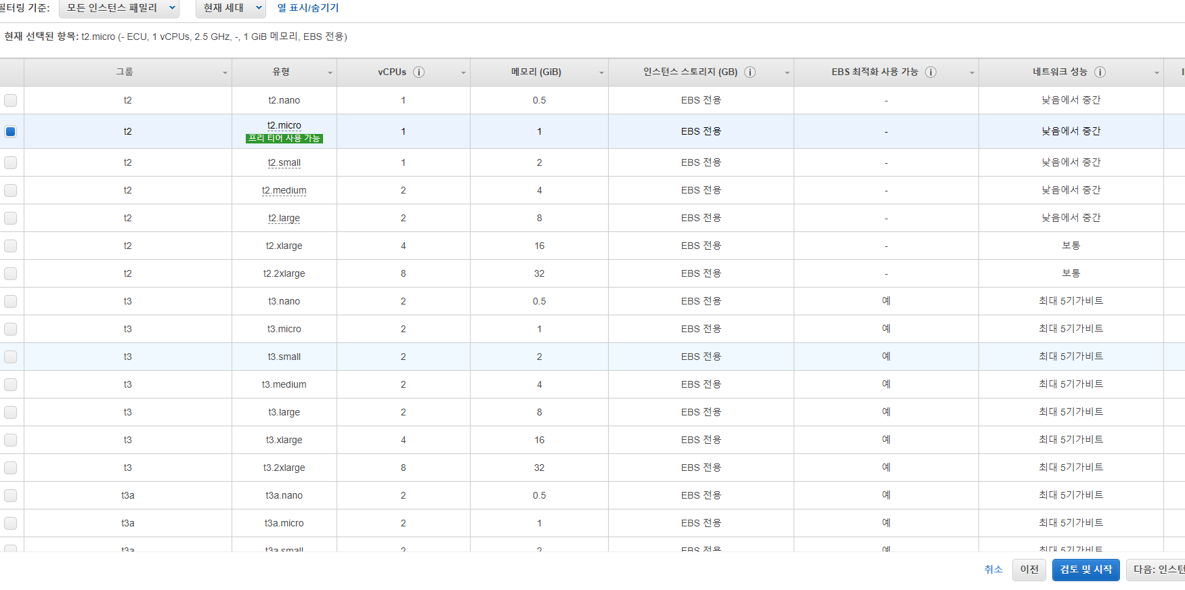
2-5. AWS에서 인스턴스 생성
프리티어 사용 가능한 유형을 체크하고 검토 및 시작을 클릭한다.

Slide 38
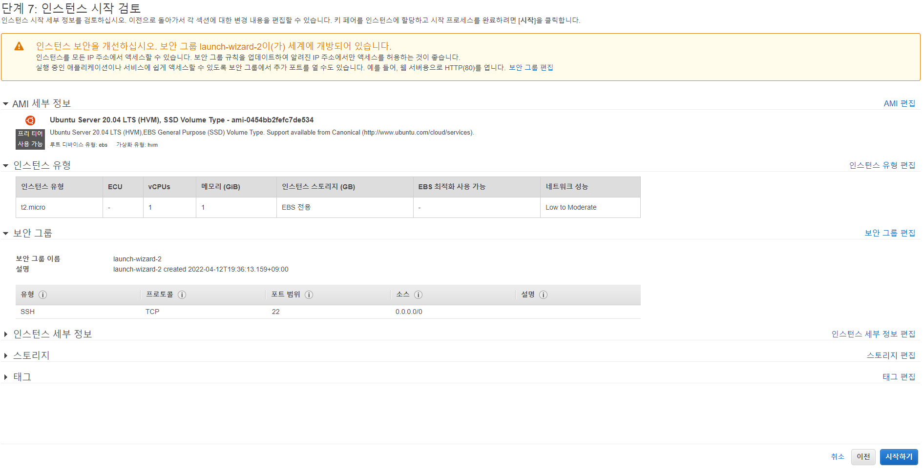
2-5. AWS에서 인스턴스 생성
오른쪽 하단 시작하기를 클릭한다.

Slide 39
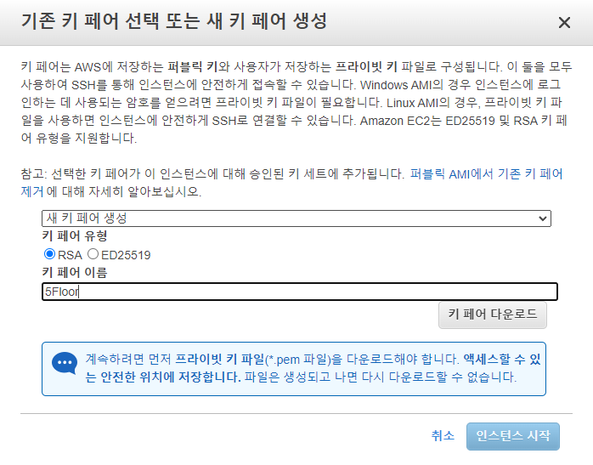
2-5. AWS에서 인스턴스 생성
새 키 페어 생성을 선택하고 키 페어 이름을 입력 후, 키 페어를 다운로드 하고 인스턴스 시작을 누르면 인스턴스가 생성된다.

Slide 40
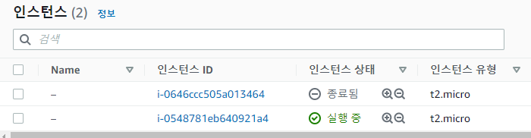
2-5. AWS에서 인스턴스 생성
인스턴스 생성이 완료된 것 확인

Slide 41
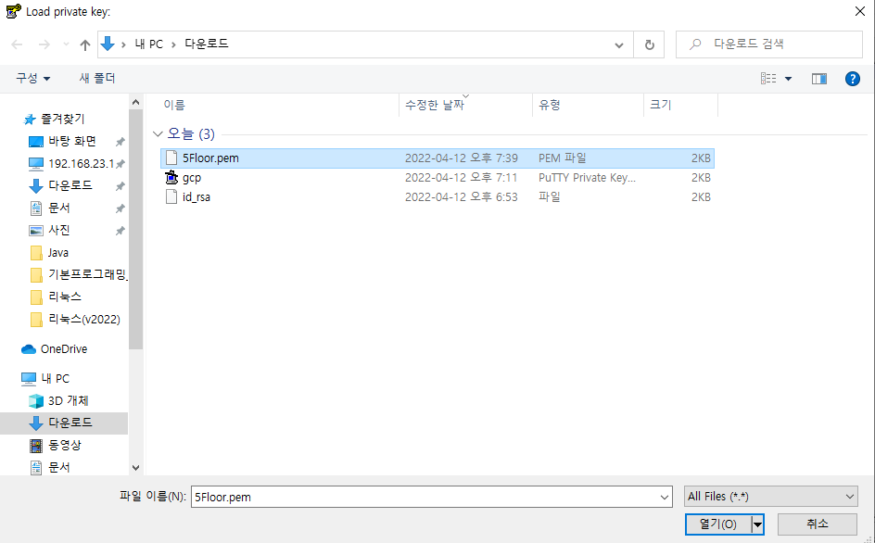
2-6. Puttygen으로 키 생성
Puttygen을 실행해 file -> Load private key를 선택 후, 파일 형식을 All Files로 바꾸고 5Floor.pem을 연다.

Slide 42
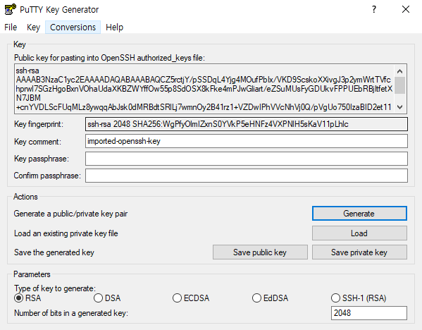
2-6. Puttygen으로 개인 키 생성
Save private key를 클릭한다.

Slide 43
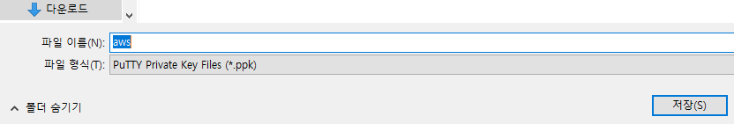
2-6. Puttygen으로 개인 키 생성
파일 이름을 입력 후 저장을 클릭한다.

Slide 44
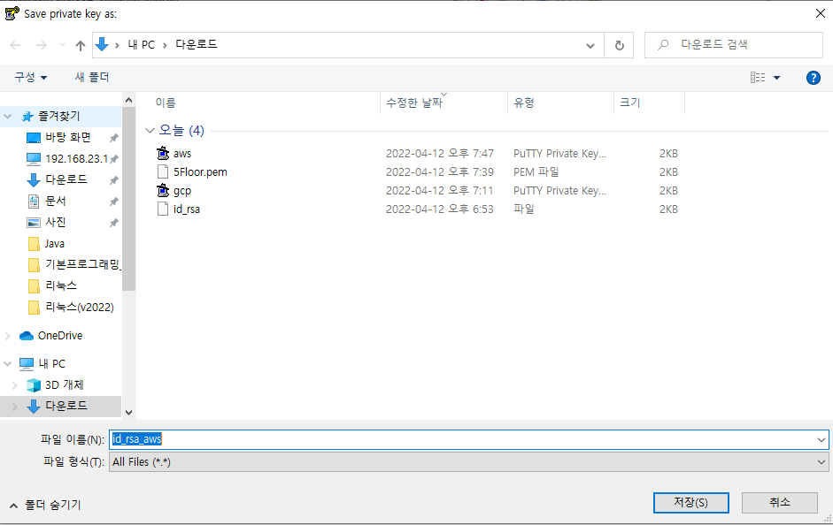
2-6. Puttygen으로 공개 키 생성
Conversions -> Export Open SSH key를 선택 후 파일 이름을 입력하고 저장을 누른다.

Slide 45
2-6. Putty 설정
Putty를 실행해 Connection -> SSH -> Auth 로 들어가 Browse를 클릭한다.

Slide 46
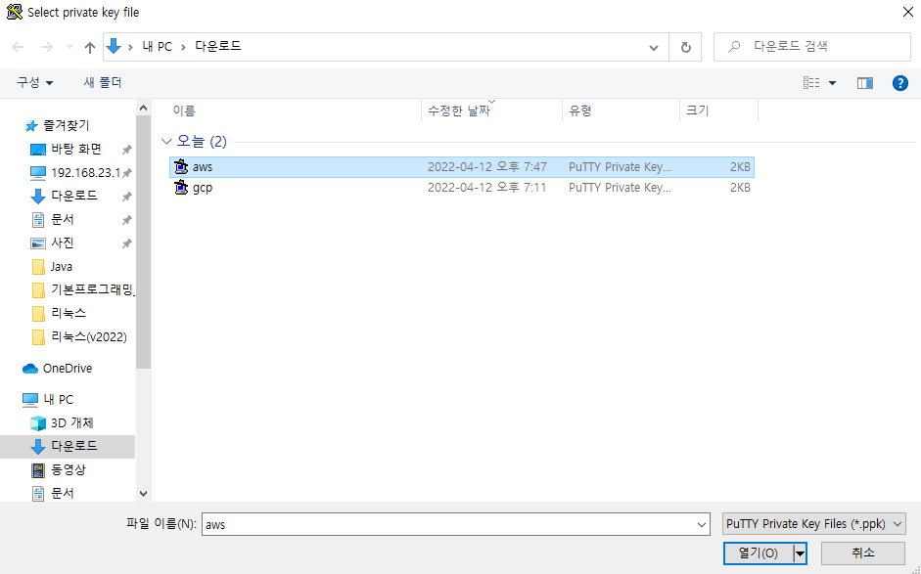
2-6. Putty 설정
aws를 선택하고 열기를 클릭한다.

Slide 47
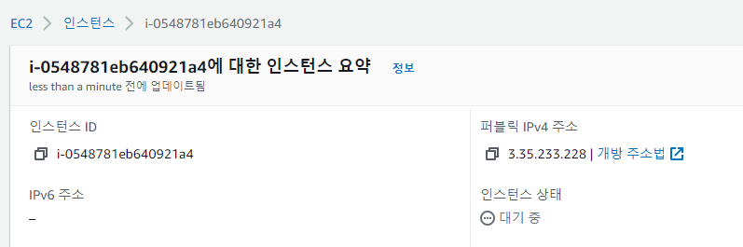
2-6. IP 복사
AWS 홈으로 돌아가 인스턴스 개방 주소를 복사한다.

Slide 48
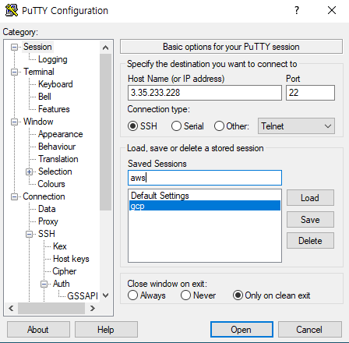
2-6. SSH 접속
Session을 클릭해 Host Name에 복사한 IP주소를 넣고, 세션 이름을 입력 후 Save한다.

Slide 49

2-6. SSH로 접속
login id에 ubuntu를 입력한다.

Slide 50
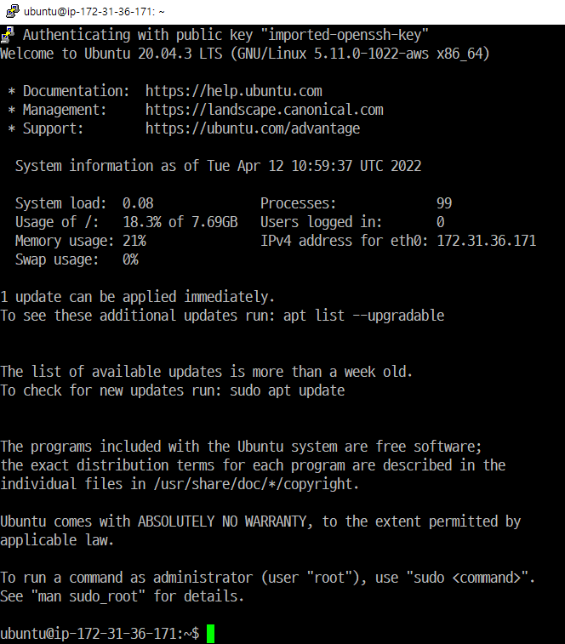
2-6. SSH로 접속
SSH로 AWS 인스턴스에 접속한 것을 확인할 수 있다.

Slide 51
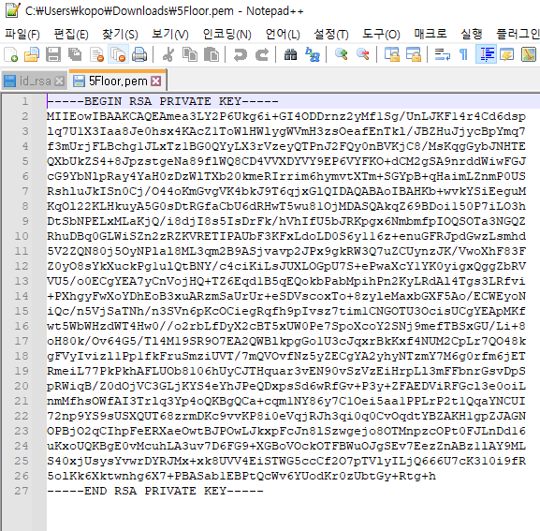
리눅스 서버에서 접속
키 복사
notepad로 5Floor.pem 파일을 열어 내용을 복사한다.

Slide 52
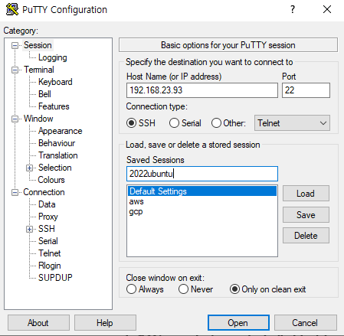
Putty 접속
Putty로 리눅스 서버에 접속한다.

Slide 53
키 파일 만들기
vi id_rsa_aws를 입력한다.

Slide 54
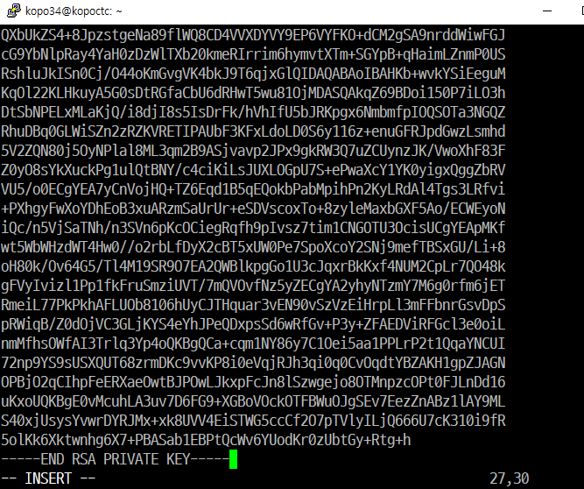
키 생성
notepad에서 복사한 5Floor 파일의 내용을 붙여넣고 저장한다.

Slide 55

키 파일 확인
vm에서 파일이 저장된 것을 확인할 수 있다.

Slide 56
AWS 인스턴스에 접속 시도
“ssh –I id_rsa_aws Ubuntu@3.35.233.228” 입력

Slide 57
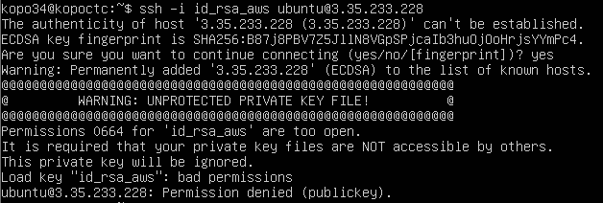
에러 메세지 확인
에러 메세지를 확인하면 권한 설정을 다시 해 주어야 한다는 것을 알 수 있다.

Slide 58
권한 설정
“chmod 600 id_rsa_aws“를 입력해 권한을 줄여준다.

Slide 59
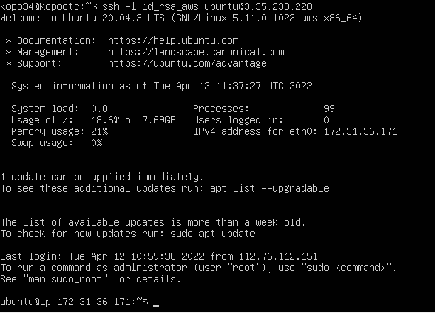
리눅스 서버에서 접속
그 후 다시 명령어를 입력하면 리눅스 서버로 aws 인스턴스에 접속할 수 있다.

Slide 60
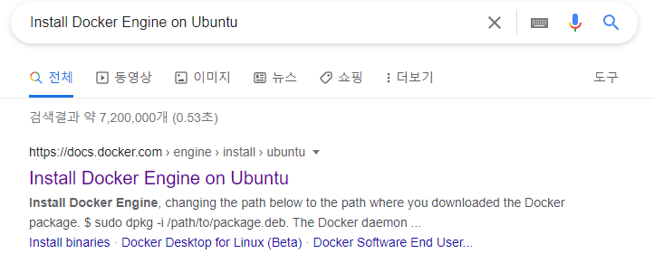
3-1. Docker 홈페이지 접속
구글에 “Install Docker Engine on Ubuntu”를 입력해 해당 홈페이지로 들어간다.

Slide 61
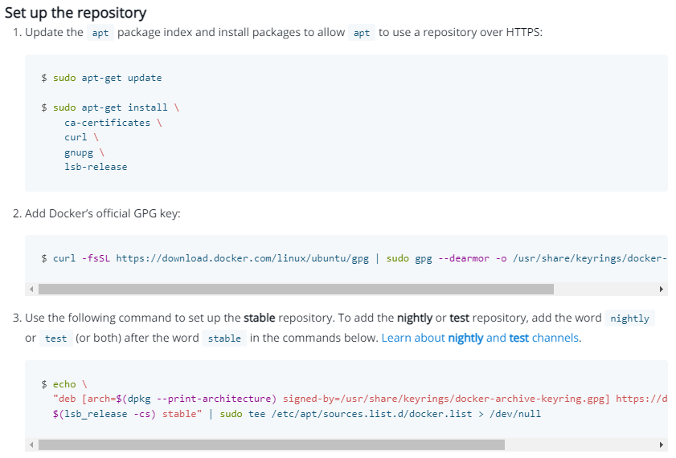
3-1. Docker 설치 명령어 복사
Putty로 명령어들을 복사해 Docker를 설치한다.

Slide 62
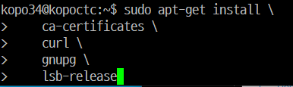

3-1. 리눅스에 Docker 설치
4개의 명령어를 복사 붙여넣기 하면 Docker 설치가 완료된다.

Slide 63
3-2. Docker를 이용하여 Ubuntu 시작
연결 디렉토리 생성
“mkdir /var/html”를 입력해 html 디렉토리를 생성한다.

Slide 64

3-2. 포트포워딩
VM의 파일 -> 환경설정 -> 네트워크를 선택해 포트포워딩을 해준다. (8003번 포트로 연결할 것이므로 게스트 포트에 8003을 넣는다)

Slide 65
3-2. 마운트
“sudo docker run –d –p 8003:80 –v /home/kopo34/html:/usr/local/apache2/htdocs httpd”를 입력해 컨테이너의 웹페이지 경로를 호스트 경로로 마운트 시킨다.
-d : 백그라운드로 실행
-p : 포트 맵핑

Slide 66

3-2. 마운트 완료 확인
다음과 같이 출력되면 정상적으로 호스트와 컨테이너의 폴더를 공유할 수 있다.

Slide 67

3-3. docker image
1
2
“docker image ls” 입력(docker image ls: 이미지 목록을 확인하는 명령어
이미지 목록이 출력된 것 확인

Slide 68


3-3. docker stop, docker rm
“docker stop c4” 입력(docker stop : 컨테이너를 중지하는 명령어. 아이디는 첫 두 글자만 넣어주면 된다)
2. “docker rm c4” 입력(docker rm : 컨테이너를 삭제하는 명령어. 아이디는 첫 두 글자만 넣어주면 된다). 컨테이너를 삭제하기 전에 반드시 stop 명령어로 컨테이너를 중지해야 한다.

Slide 69


3. 정리하기

Slide 70


4. 필기

